Slide 1
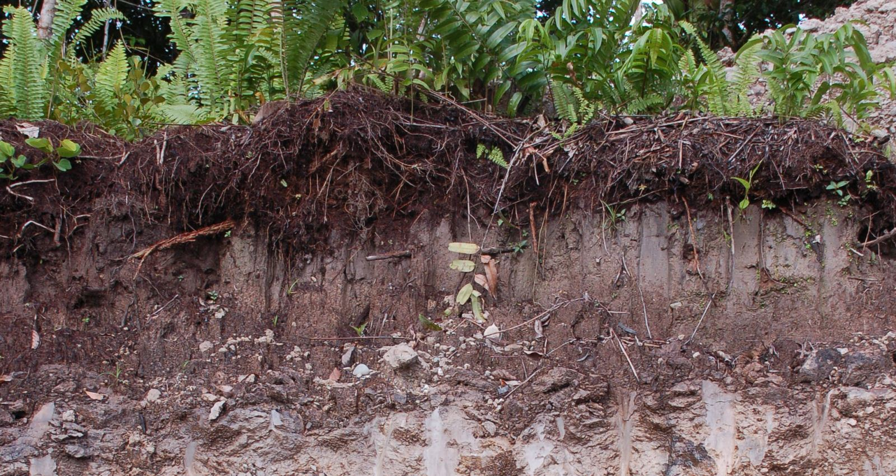
Mở đầu
Đất là gì?
Đất là da của trái đất: Đất nằm ở phần ngoài cùng của vỏ Trái đất. Nó được coi là "làn da của trái đất". Đất phát triển theo thời gian dưới tác động của các quá trình hóa học, vật lý và sinh học. Chúng phát triển nơi đá và trầm tích (thạch quyển) chịu ảnh hưởng của hệ thực vật và động vật (sinh quyển), nước (thủy quyển) và khí hậu (khí quyển).

Slide 2
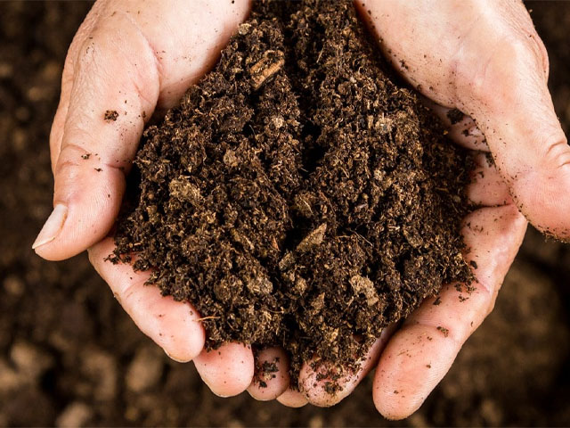
1. Đất trồng có thành phần như thế nào?
2. Đất trồng có vai trò gì đối với cây trồng ?
3. Làm đất gồm công việc nào? mục đích của từng công việc là như thế nào ?

Slide 3
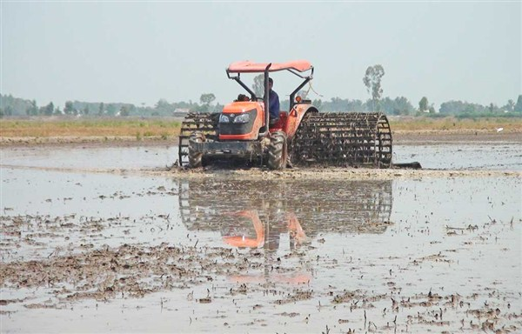
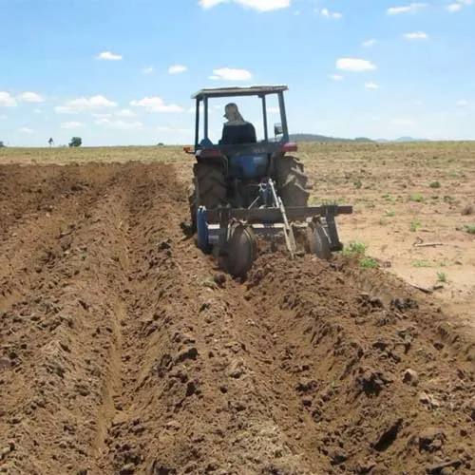
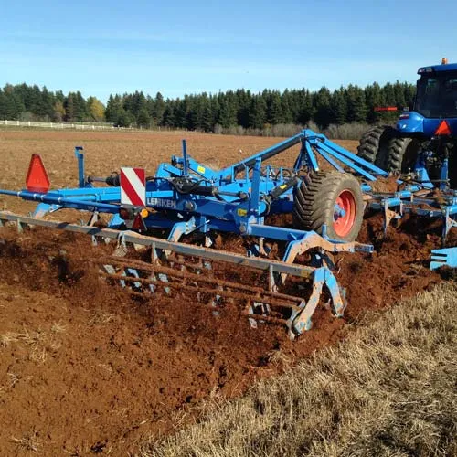
TIẾT 3: BÀI 2 - LÀM ĐẤT TRỒNG CÂY

Slide 4
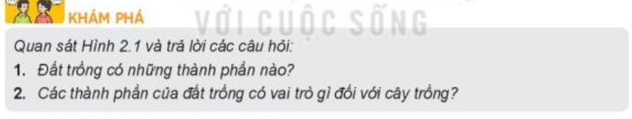
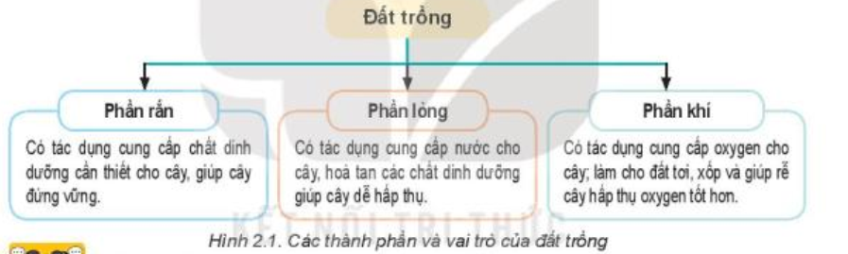
I. THÀNH PHẦN VAI TRÒ CỦA ĐẤT TRỒNG

Slide 5
1. Thành phần
Phần rắn
Phần lỏng
Phần khí
ĐẤT TRỒNG

Slide 6
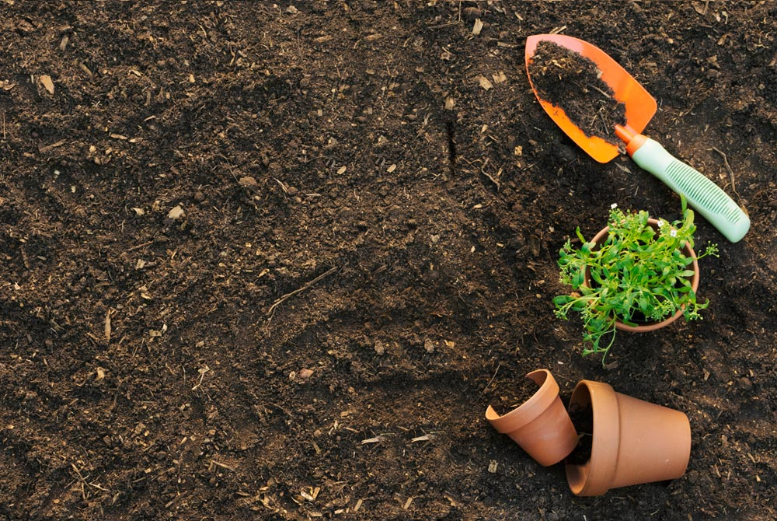
2. Vai trò của các thành phần của đất trồng
Phần rắn: Cung cấp chất dinh dưỡng cần thiết cho cây trồng, giúp cây đứng vững.
Phần lỏng: Cung cấp nước cho cây, hòa tan chất dinh dưỡng
Phần khí: Có tác dụng cung cấp oxyen cho cây, làm cho đất tơi xốp

Slide 7
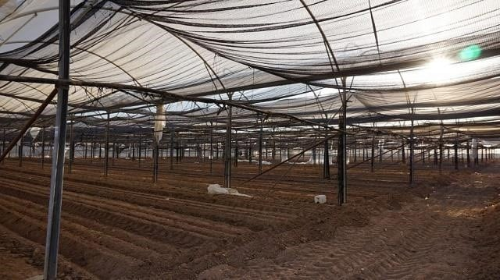
II. LÀM ĐẤT VÀ BÓN PHÂN LÓT
01. Làm đất trồng cây là công đoạn nào trong quy trình trồng trọt ?
02. Kĩ thuật làm đất gồm những công việc chính nào?
- Làm đất trồng cây là công đoạn đầu tiên trong quy trình trồng trọt
- Làm đất trồng cây: gồm có 3 công việc chính
+ Cày đất
+ Bừa/ đập đất
+ lên luống

Slide 8
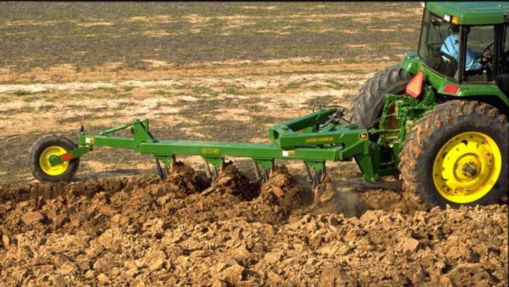
1. Làm đất
Cày đất là công việc như thế nào? Cày đất có tác dụng gì ?
Cày đất:
Làm xáo trộn lớp đất mặt ở độ sâu ( 20-30 cm)
Tác dụng:
- Làm tăng bề dày lớp đất trồng, chôn vùi cỏ dại, cho đất tơi xốp, thoáng khí

Slide 9
Bừa / đập đất có tác dụng như thế nào?
Tác dụng:
Làm nhỏ đất, thu gom cỏ dại trong ruộng
Trộn đều phân bón và san phẳng mặt ruộng

Slide 10
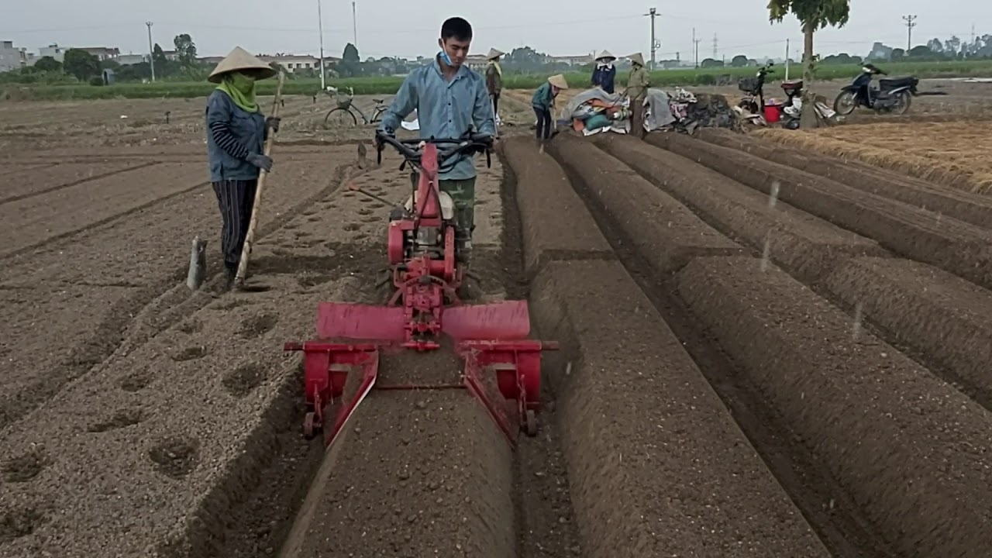
Lên luống đất có tác dụng như thế nào?
Lên luống chỉ được tiến hành đối một số loại cây trồng nhất định
Tác dụng:
- Dễ chăm sóc chống ngập úng
- Tạo tầng đất dày cho cây sinh trưởng và phát triển

Slide 11
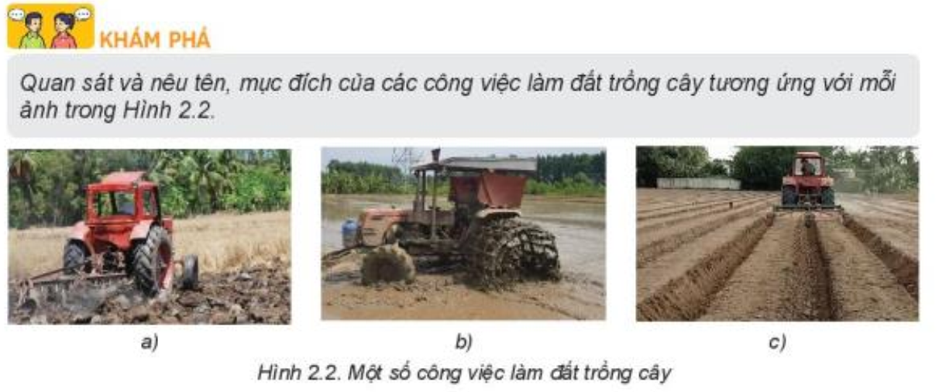

Slide 12
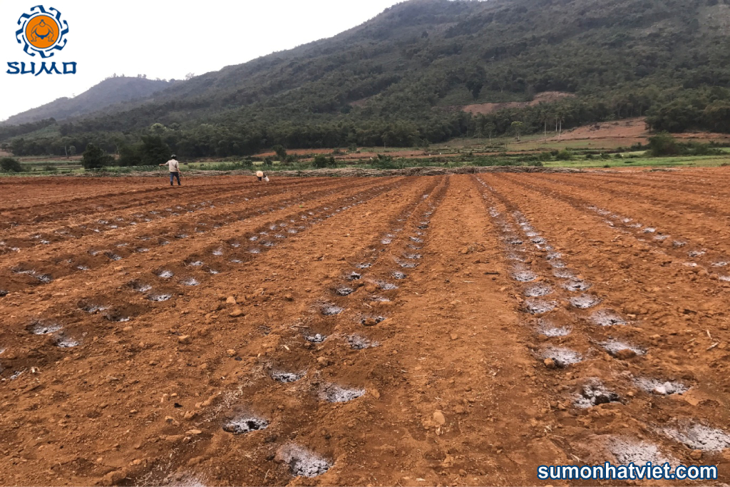
2. Bón phân lót
Bón phân lót là như thế nào? Bón phân lót với mục đích để làm gì ?
Bón phân lót: là bón phân vào đất trước khi gieo trồng
Mục đích:
Chuẩn bị sẵn “ thức ăn” cho cây trồng hấp thụ dinh dưỡng ngay sau khi rễ vừa phát triển
Tạo điều kiện cho cây trồng phát triển khỏe mạnh ngay từ ban đầu

Slide 13
Bón phân lót thường sử dụng loại phân nào? Có những cách bón nào?
Phân hữu cơ
Phân sử dụng bón lót
Phân lân
Rắc đều lên mặt ruộng
Rắc theo hàng
Cách bón phân lót
Rắc theo hốc

Slide 14
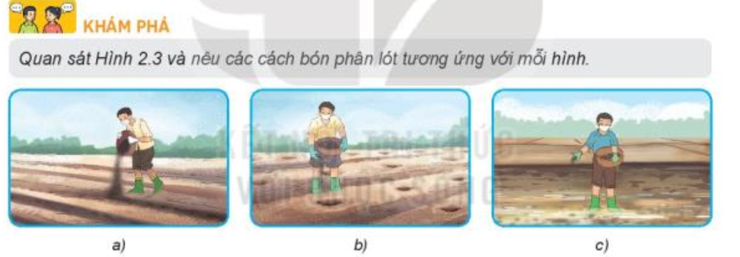

Slide 15
